Slide 1
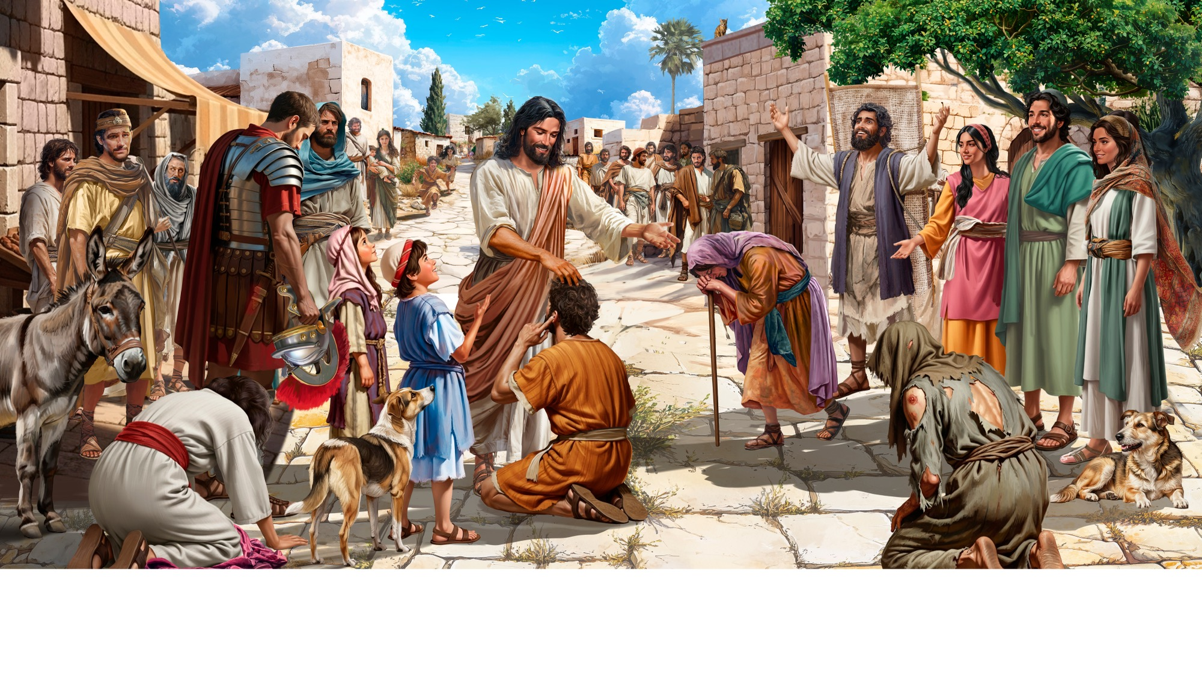
Illustration by Jo Card. Copyright © 2024 General Conference Corporation® of Seventh-day Adventists.
Bem-vindo à Escola Sabatina

Slide 2
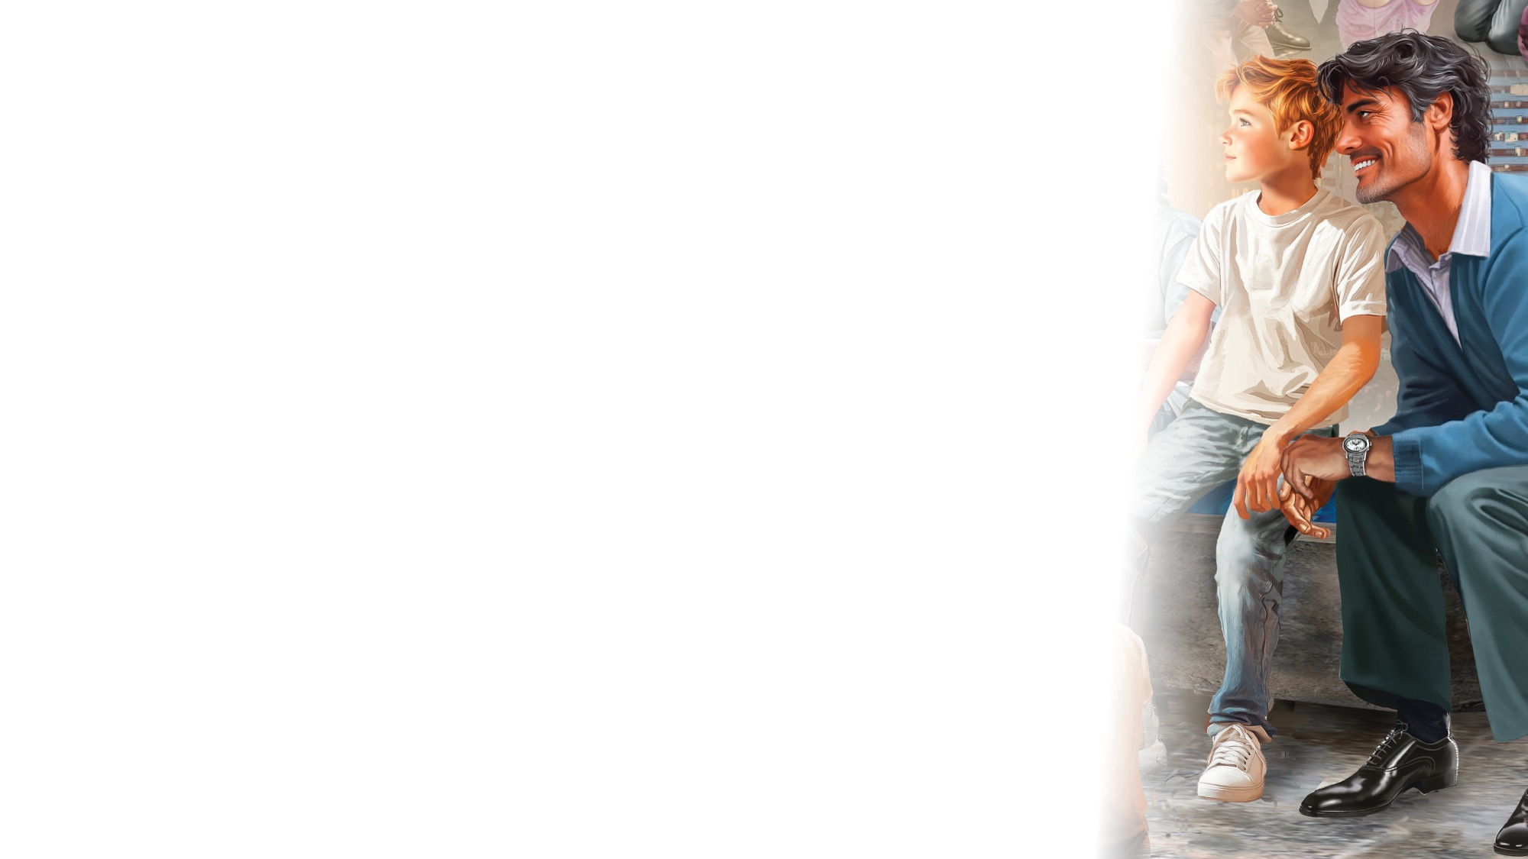
PARA OS QUE CHEGAM MAIS CEDO

Slide 3
ATIVIDADES DE ABERTURA

Slide 4
Illustration by Jo Card. Copyright © 2024 General Conference Corporation® of Seventh-day Adventists.
Bem-vindo à Escola Sabatina

Slide 5
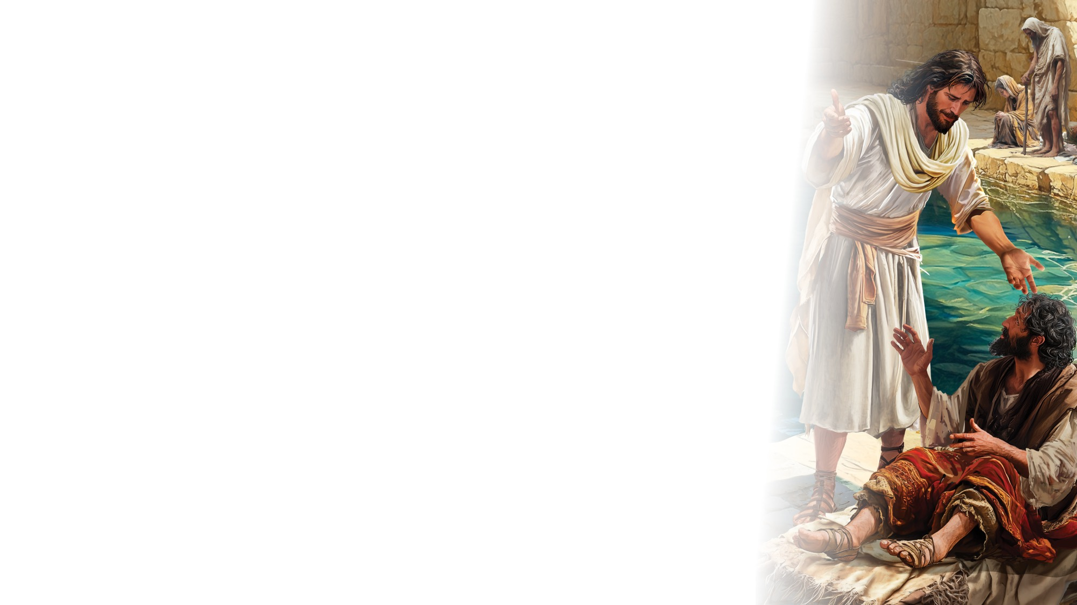

Quão Maravilhoso é
LOUVOR E ADORAÇÃO
Quão maravilhoso é,
Quão grande Ele é,
Eu adoro o Senhor,
E a Ele vou dar louvor.
Tamanho é o Seu poder,
Seu nome quero exaltar,
A Ele adoro
E amo dar-Lhe louvor.
(Repete)
"God Is So Wonderful" by Kimberly Houliston, copyright © 2011 Abide Family Ministries. Used by permission.

Slide 6
O Meu Socorro
LOUVOR E ADORAÇÃO
Acalma-me, como acalma o mar
Ajuda-me o medo superar.
A minha fé Ele faz crescer
Jesus faz-me vencer.
De onde virá todo o meu socorro
Virá, virá do meu Senhor.
De onde virá todo o meu socorro
Virá, virá do meu Senhor.
(Continua)

Slide 7
O Meu Socorro
LOUVOR E ADORAÇÃO
Acalma-me, como acalma o mar
Ajuda-me o medo superar.
A minha fé Ele faz crescer
Jesus faz-me vencer.
De onde virá todo o meu socorro
Virá, virá do meu Senhor.
De onde virá todo o meu socorro
Virá, virá do meu Senhor.
Virá, virá do meu Senhor.

Slide 8
De Joelhos Vou Orar
LOUVOR E ADORAÇÃO
De joelhos vou
A Deus orar
E agradecer por tudo o que Ele fez por mim.
E porque eu sei
Que Ele é bom
Prometo sempre dar a Ele o meu melhor.
(Repete)
Prometo sempre dar a Ele o meu melhor.

Slide 9
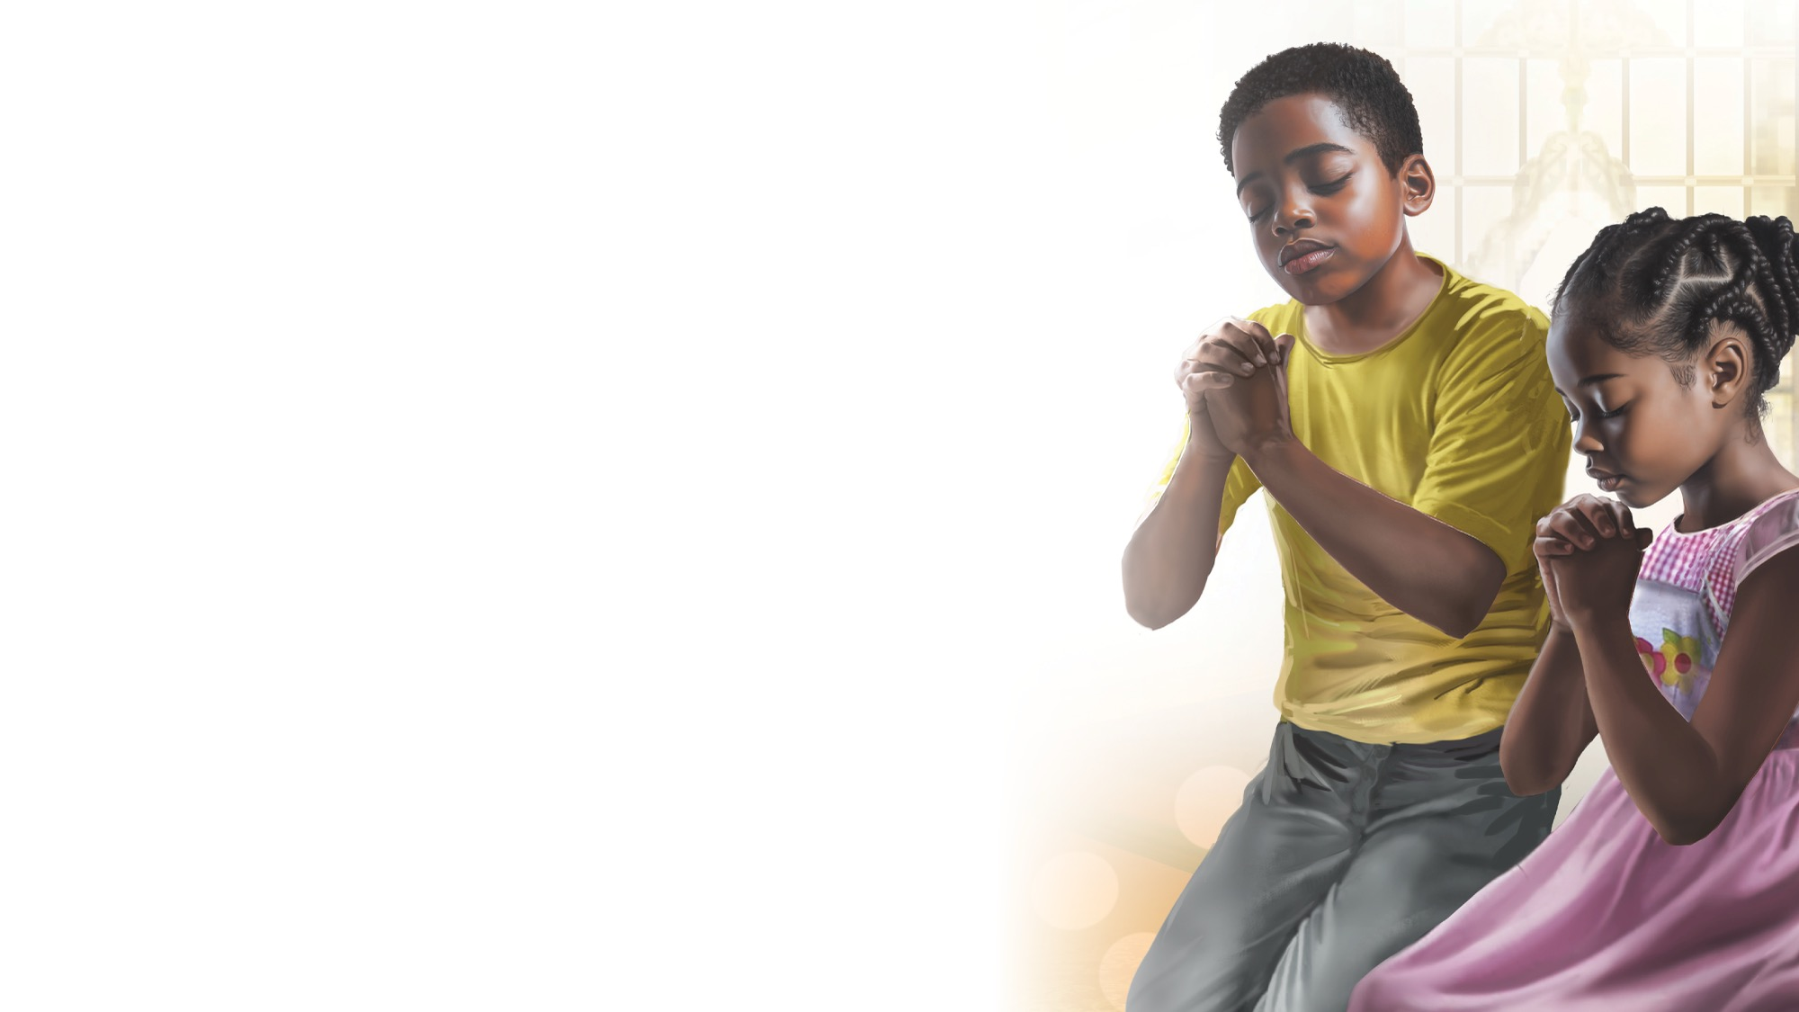
PRAYER
ORAÇÃO

Slide 10
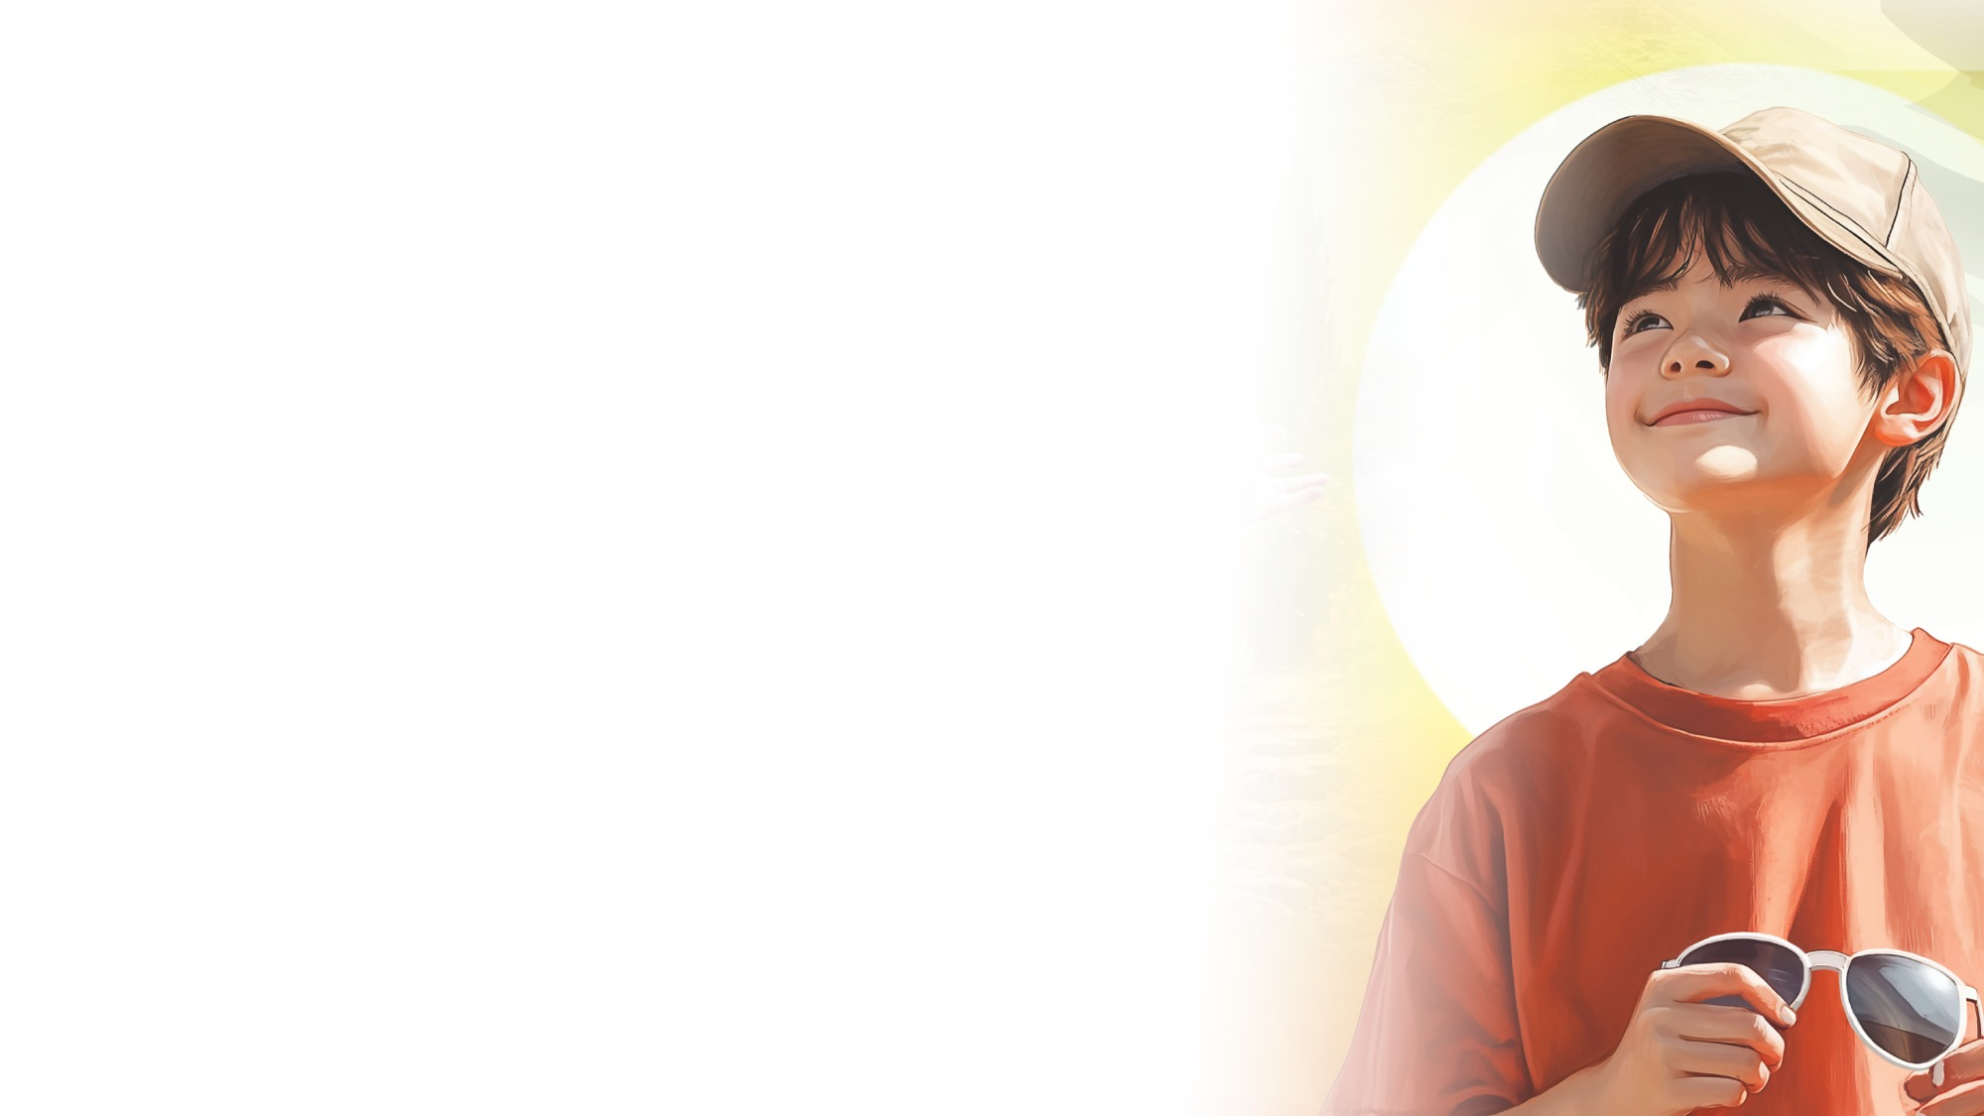
FACTO RÁPIDO DA MISSÃO

Slide 11
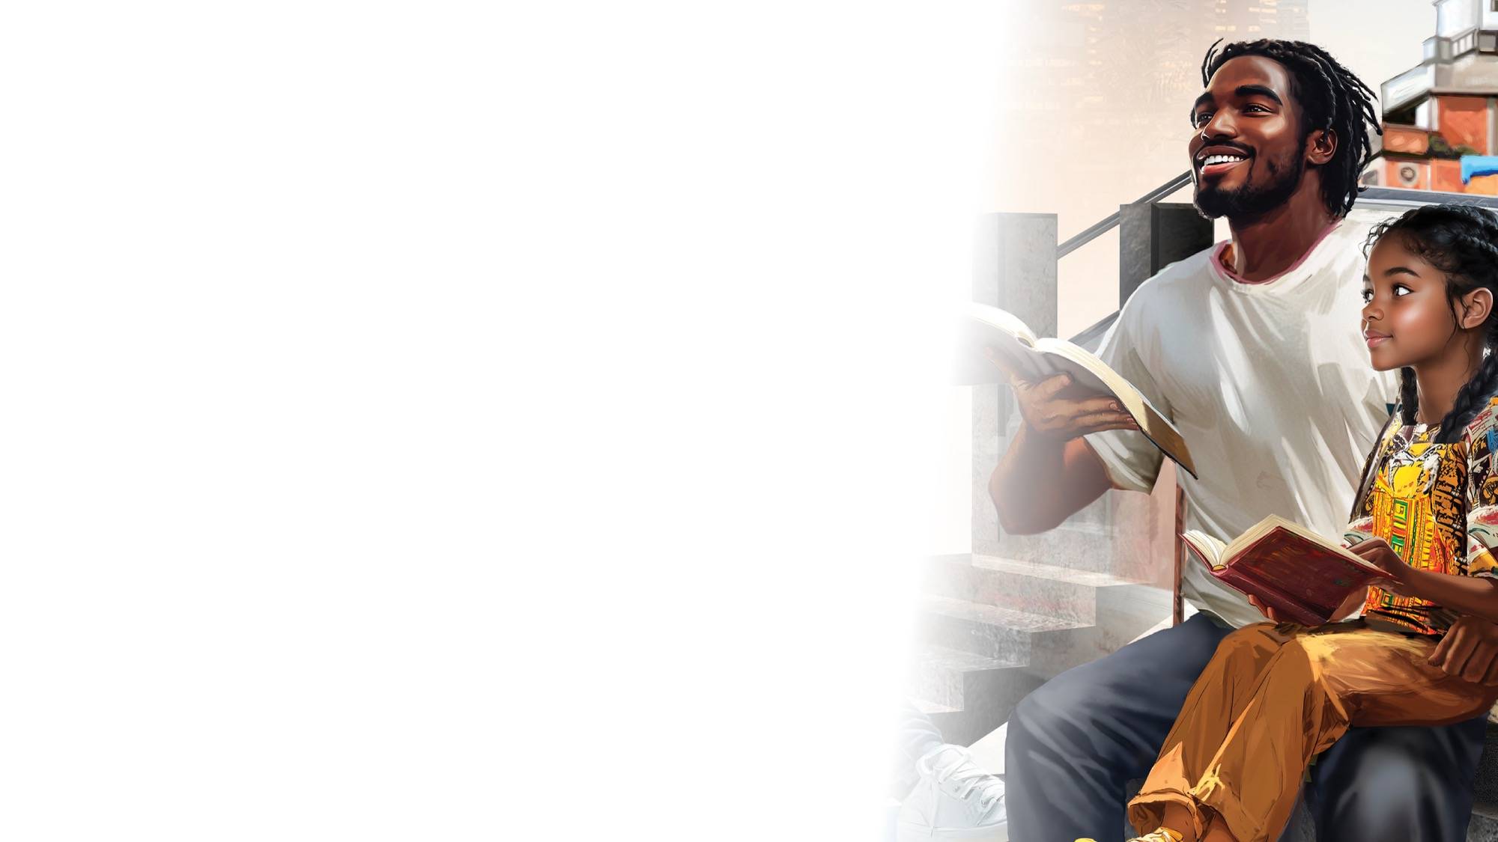
Que Posso Dar ao Senhor?
OFERTA
Que posso dar ao Senhor
Que me deu Sua vida?
Posso doar minha oferta em louvor
E em gratidão.
Seja usada pr’a ajudar
Nos bons planos do Senhor.
Seja multiplicada p’ra
Levar ao mundo o amor de Deus.
(Continua)

Slide 12
Que Posso Dar ao Senhor?
OFERTA
Que posso dar ao Senhor
Que me deu Sua vida?
Posso doar minha oferta em louvor
E em gratidão.

Slide 13
QUADRO DE OFERTAS

Slide 14
ATVIDADES DE ABERTURA
Música da Visita
Um novo amigo aqui chegou.
Um novo amigo bem-vindo é.
É uma alegria, meu amigo, ter-te aqui.
Bem-vindo és,
Queremos ver-te outra vez.
Bem-vindo és,
Queremos ver-te outra vez.
“Visitor Song” by Rosie Smith. Copyright © 2025 General Conference Corporation® of Seventh-day Adventists.

Slide 15
Parabéns
ATVIDADES DE ABERTURA
Parabéns, parabéns, parabéns para ti.
Jesus ama o/a ... (nome da criança).
Parabéns para ti.
(Repete)
“Happy Birthday” by Janet Sage, copyright © 2001 North American Division Corporation of Seventh-day Adventists. From Little Voices Praise Him, #39. Used by permission.

Slide 16
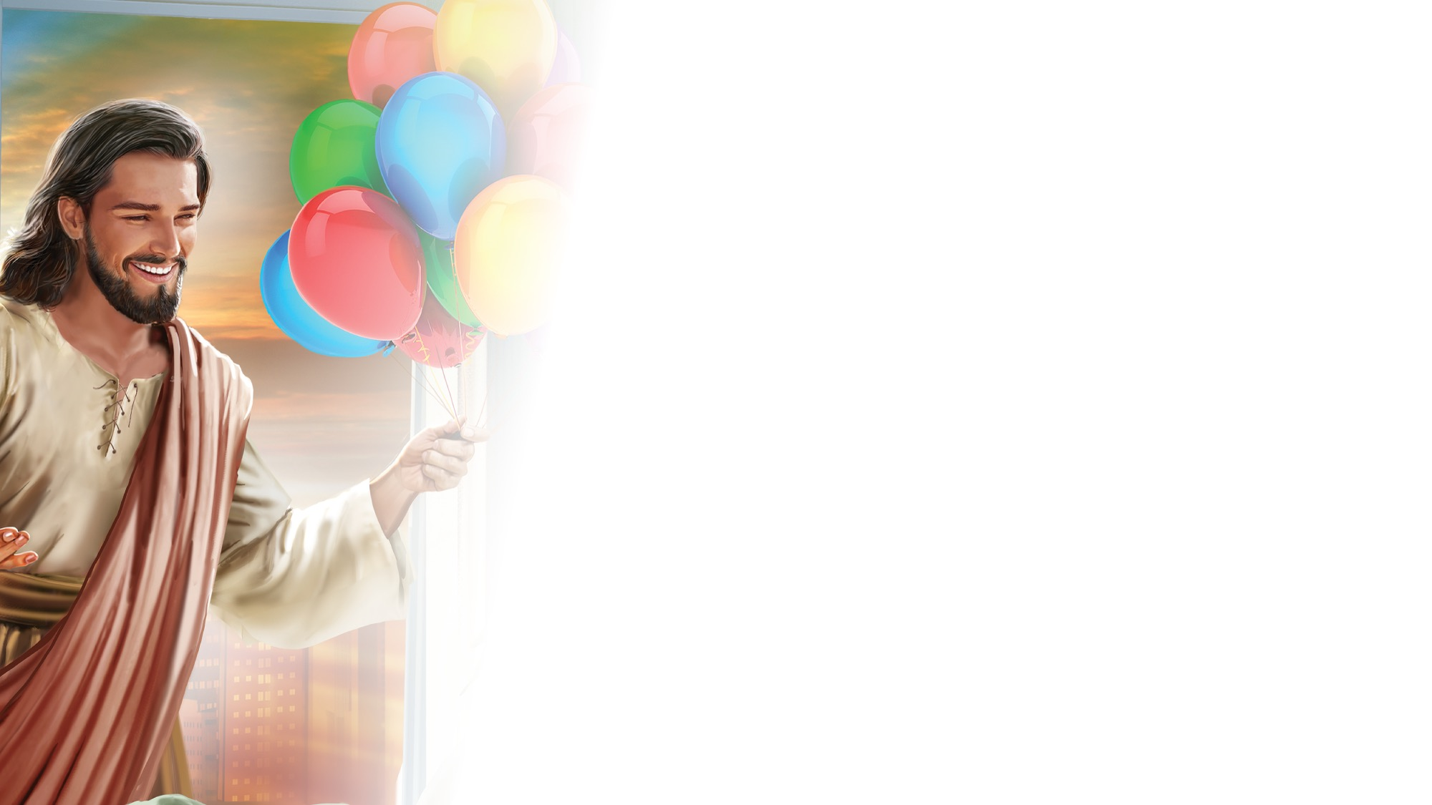
ATIVIDADES DE FOCO

Slide 17
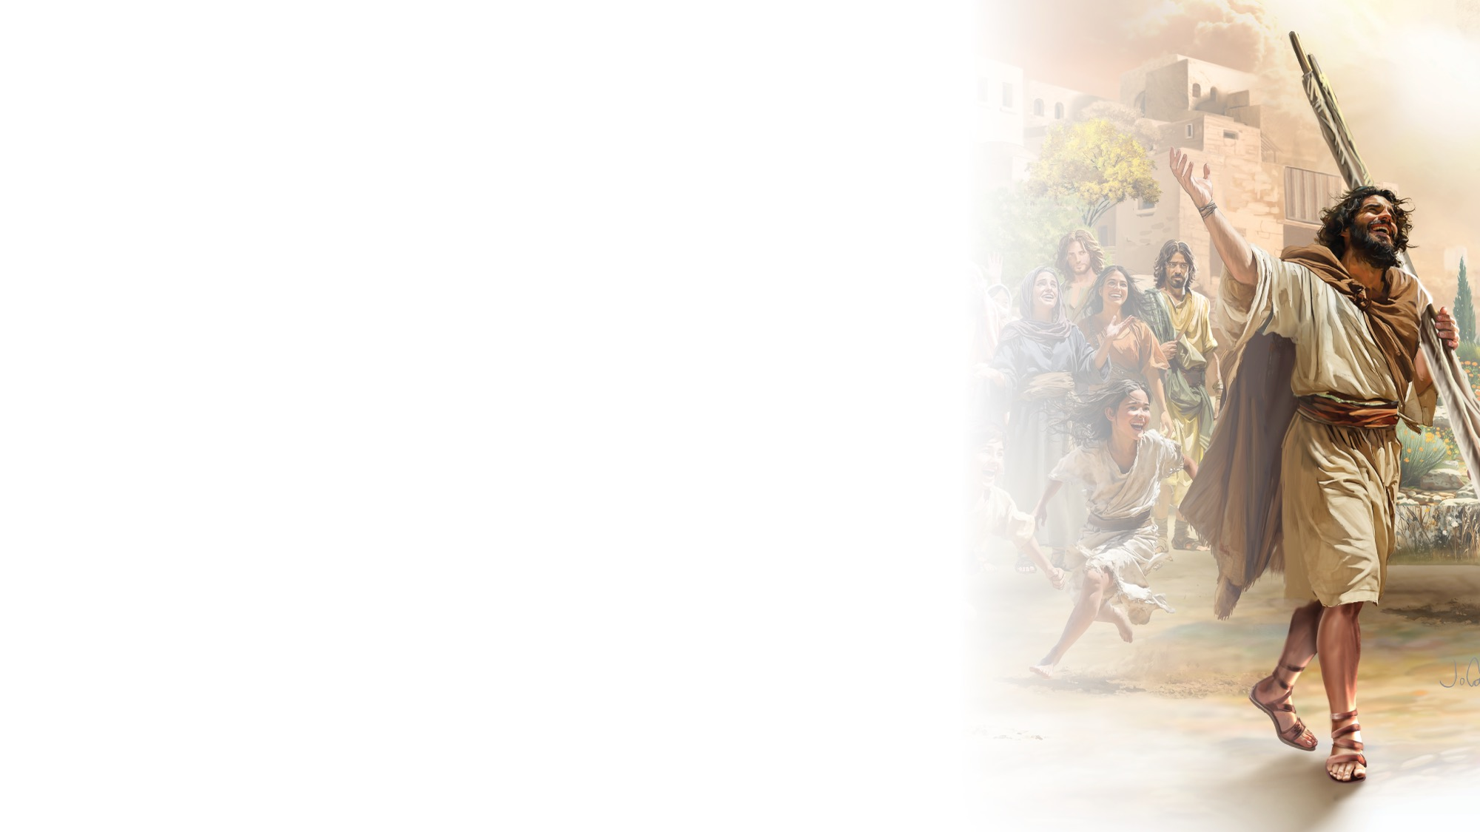
GRANDE IDEIA
Amigos que seguem a Deus levam-me até Jesus, que tem poder para curar o meu corpo e perdoar os meus pecados.

Slide 18
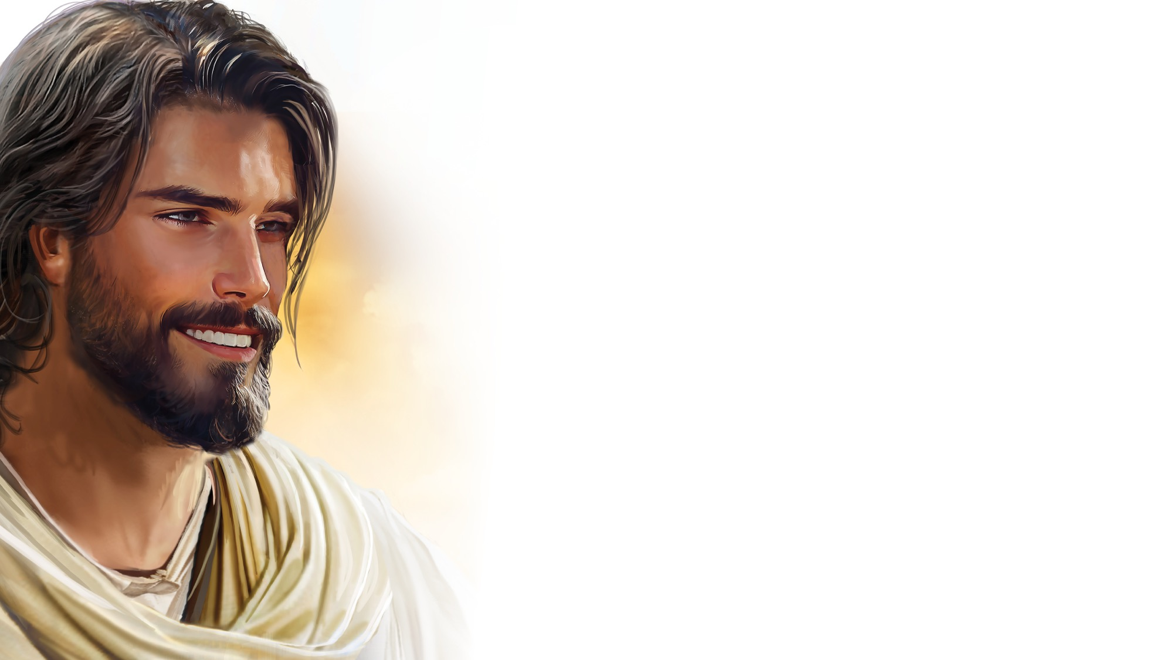
HISTÓRIA BÍBLICA

Slide 19
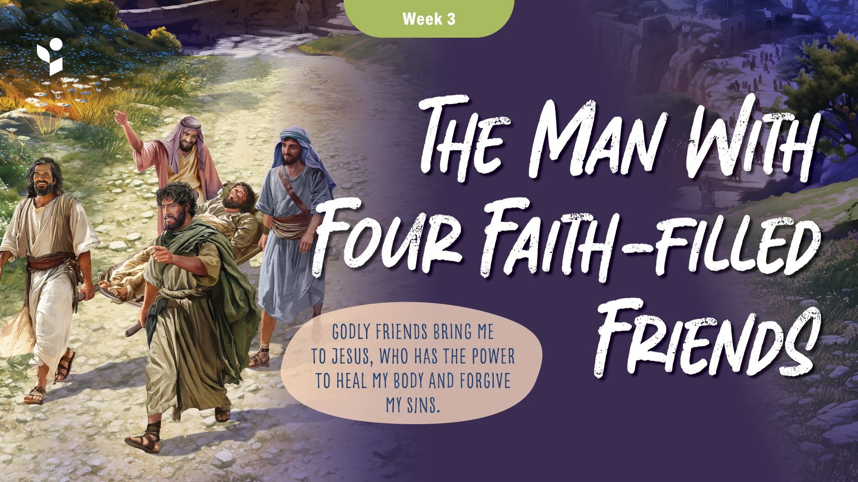


Slide 20
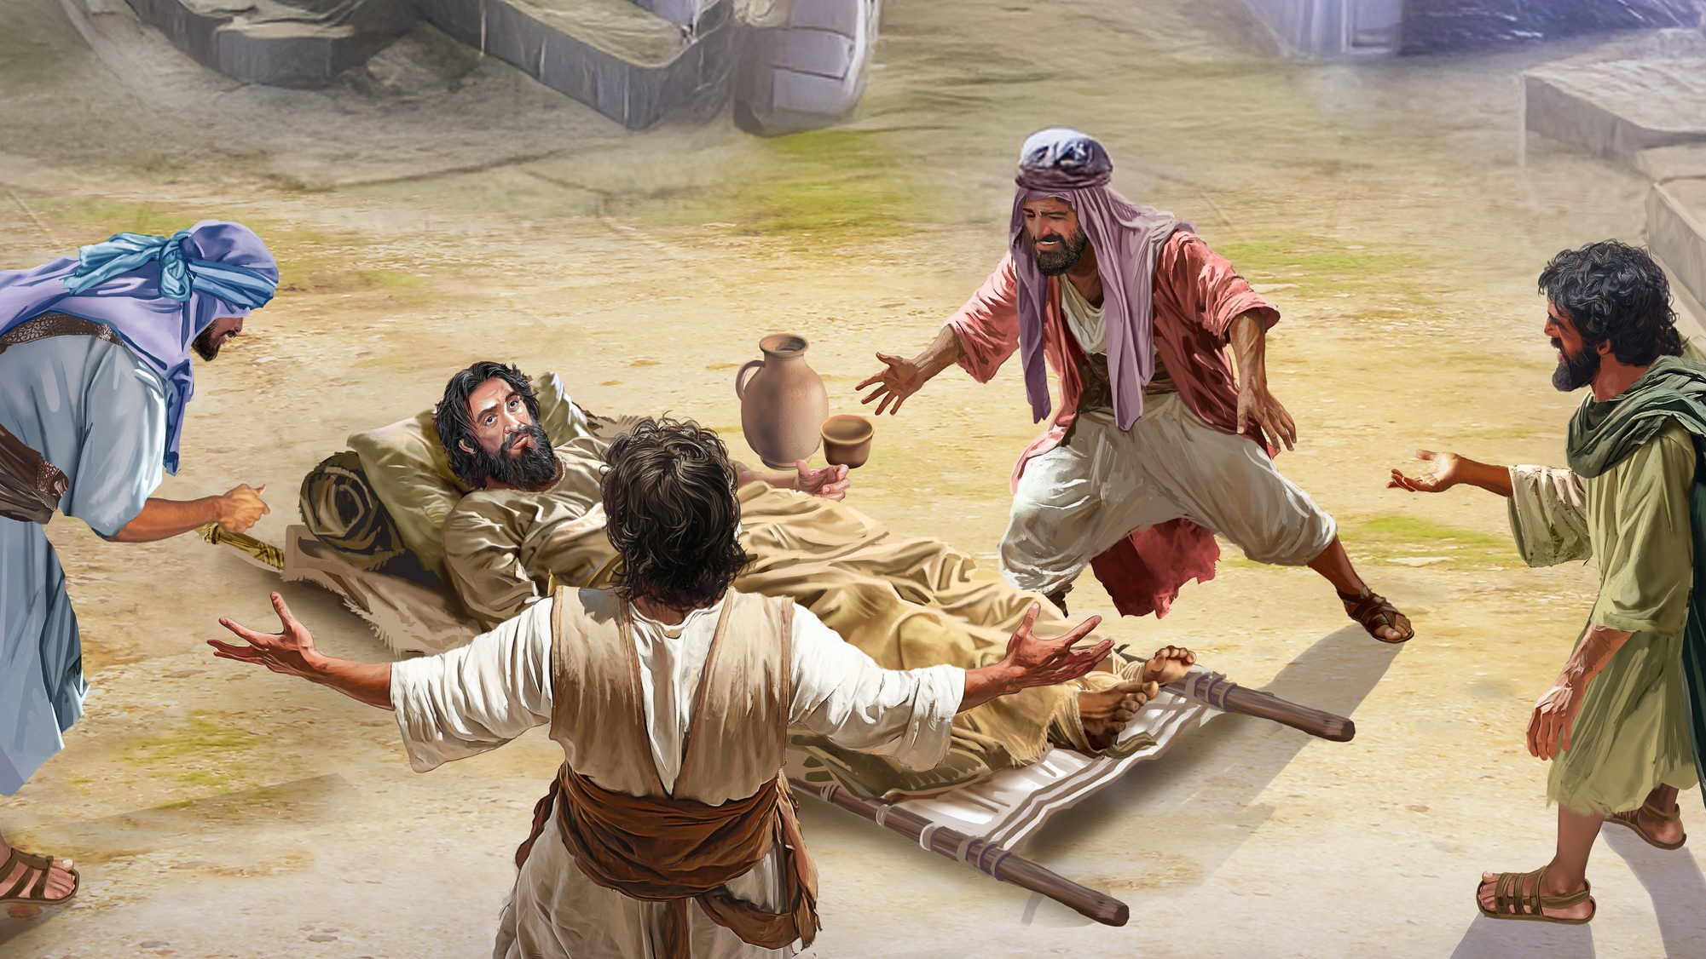
Illustration by Jo Card. Copyright © 2024 General Conference Corporation® of Seventh-day Adventists.

Slide 21
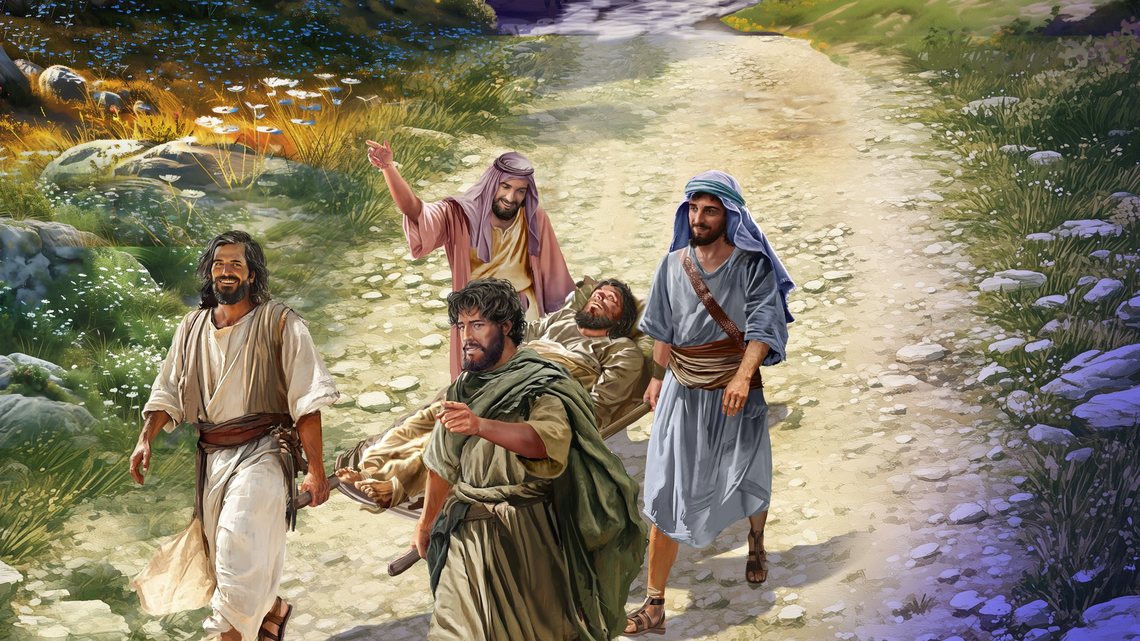
Illustration by Jo Card. Copyright © 2024 General Conference Corporation® of Seventh-day Adventists.

Slide 22
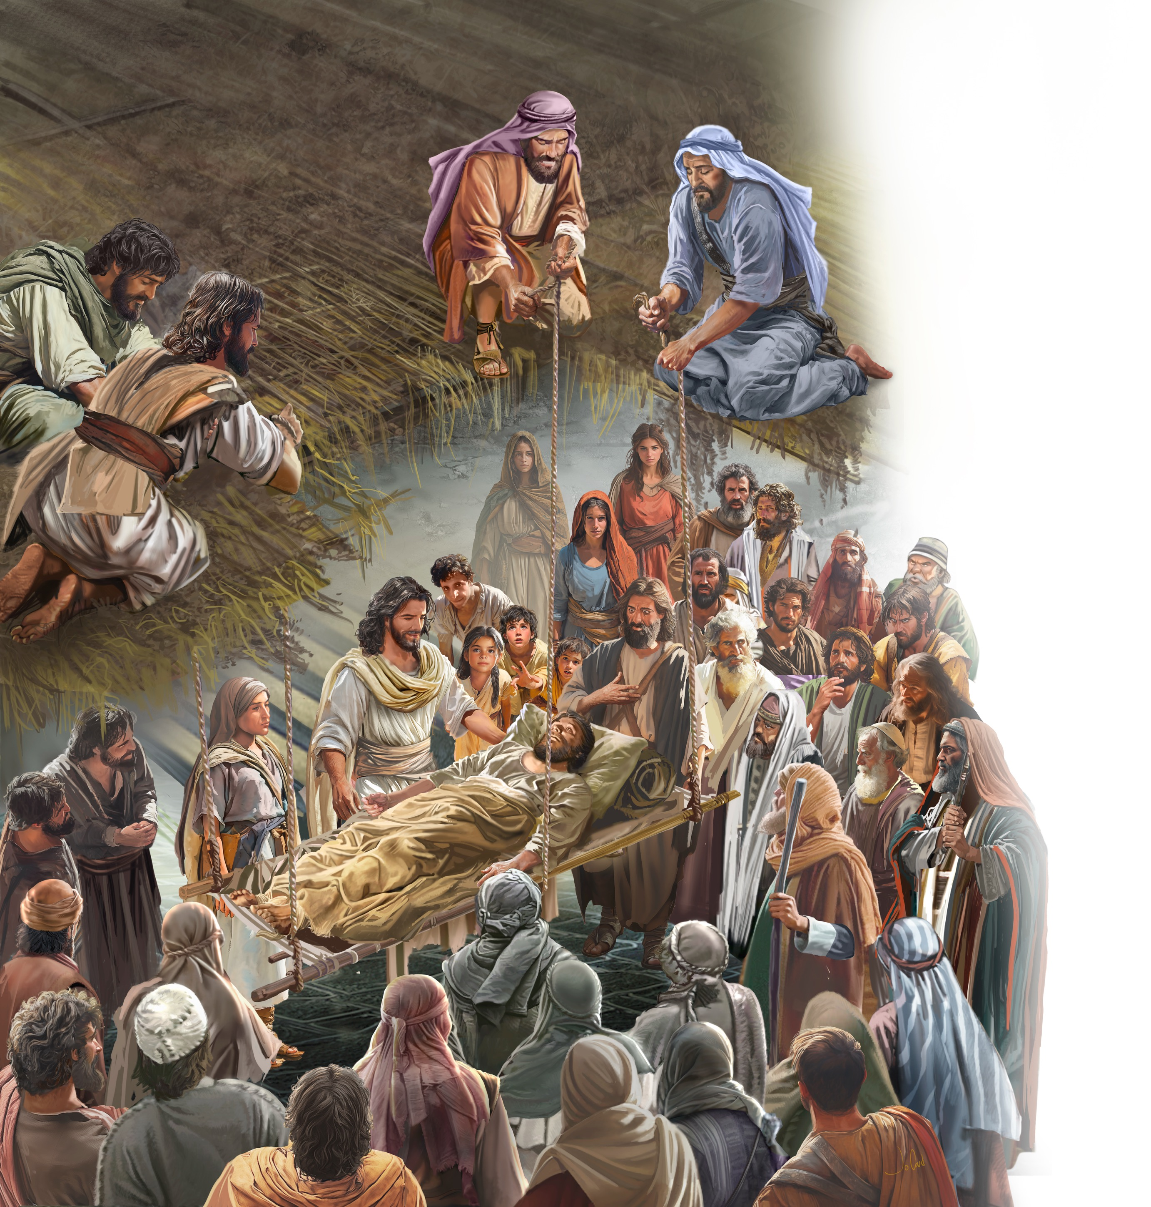
Illustration by Jo Card. Copyright © 2024 General Conference Corporation® of Seventh-day Adventists.

Slide 23
Illustration by Jo Card. Copyright © 2024 General Conference Corporation® of Seventh-day Adventists.

Slide 24
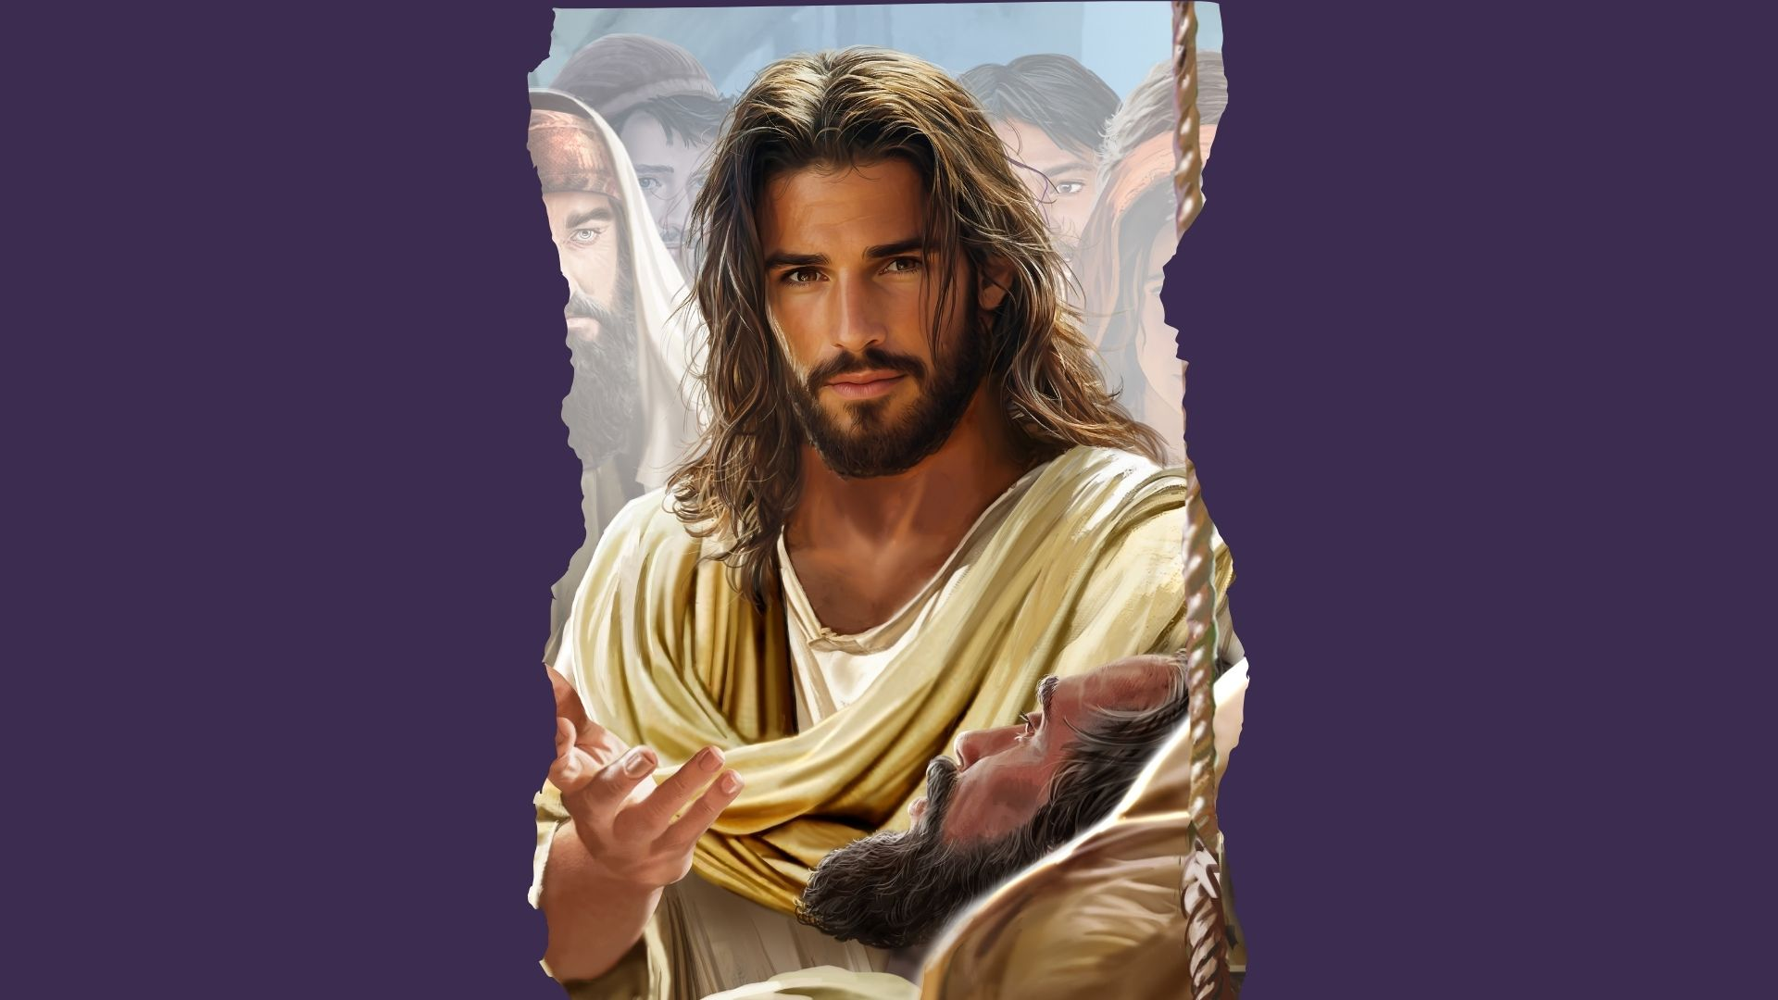
Illustration by Jo Card. Copyright © 2024 General Conference Corporation® of Seventh-day Adventists.

Slide 25
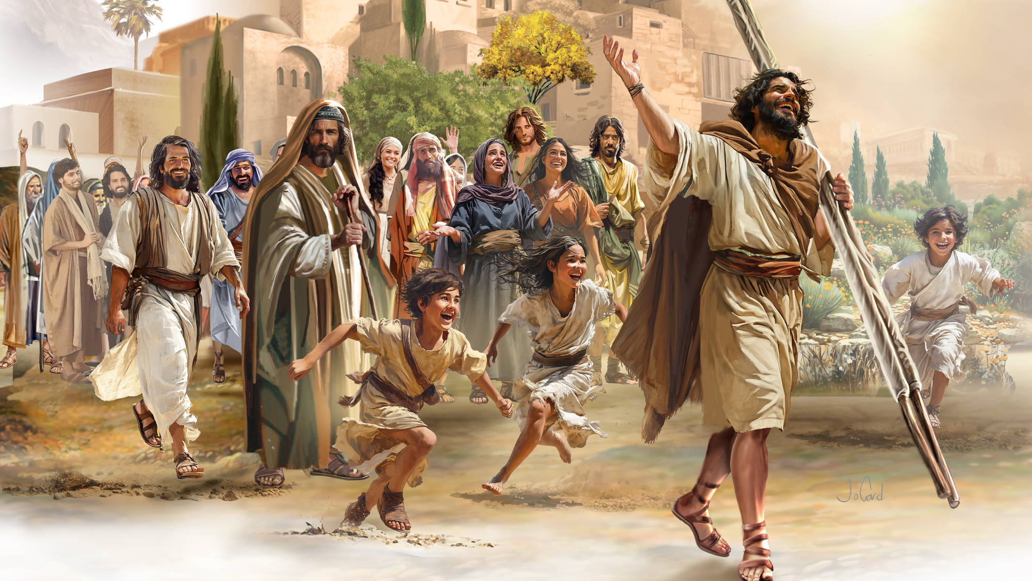
Illustration by Jo Card. Copyright © 2024 General Conference Corporation® of Seventh-day Adventists.

Slide 26
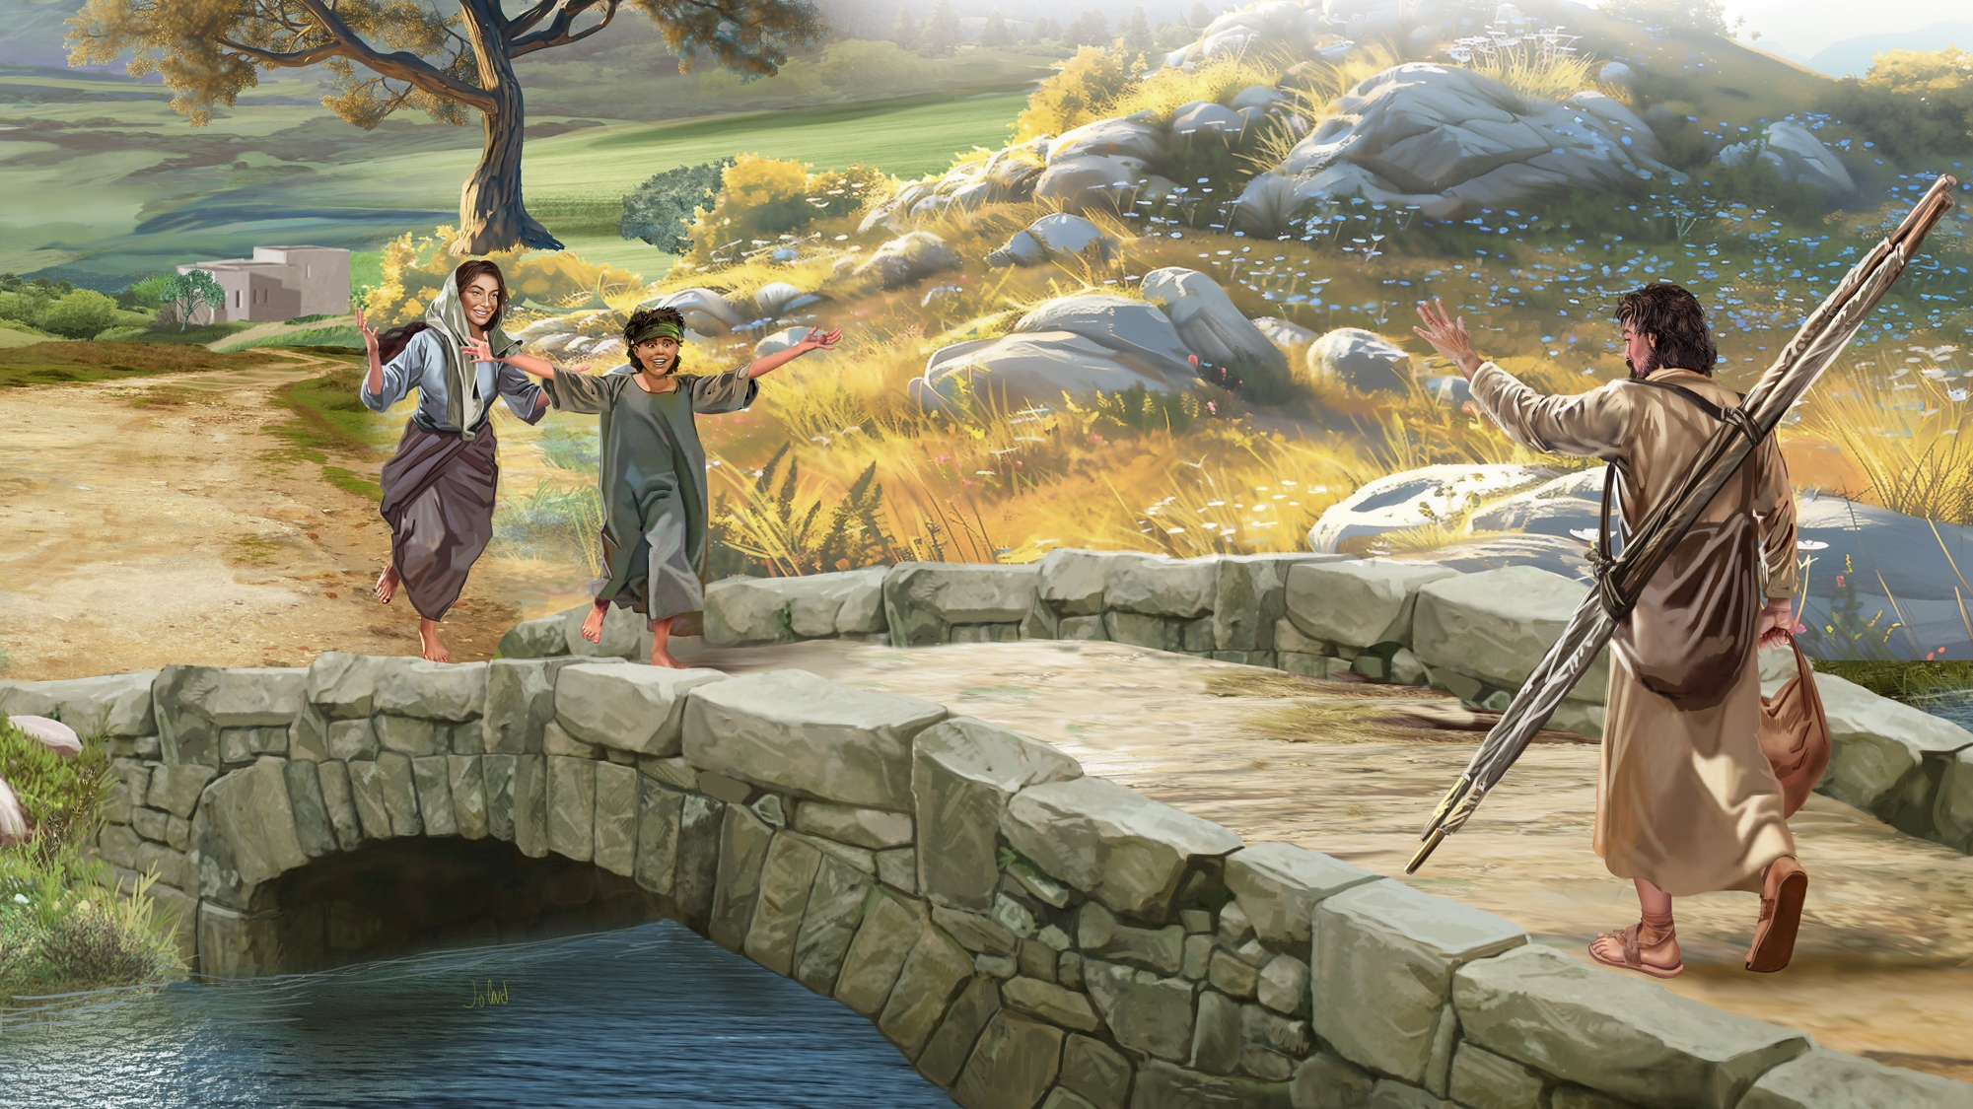
Illustration by Jo Card. Copyright © 2024 General Conference Corporation® of Seventh-day Adventists.

Slide 27

DESCOBRIR A HISTÓRIA

Slide 28
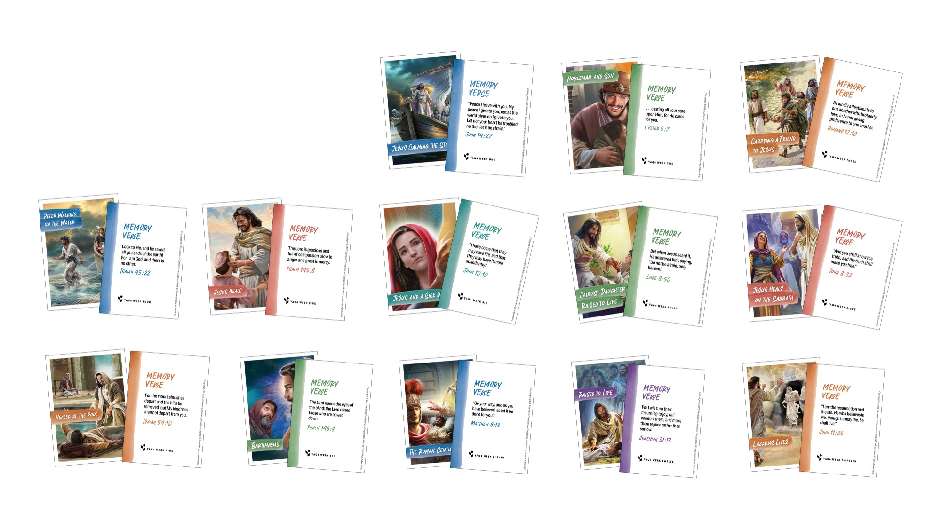
CARTÕES DE PERSONAGEM

Slide 29
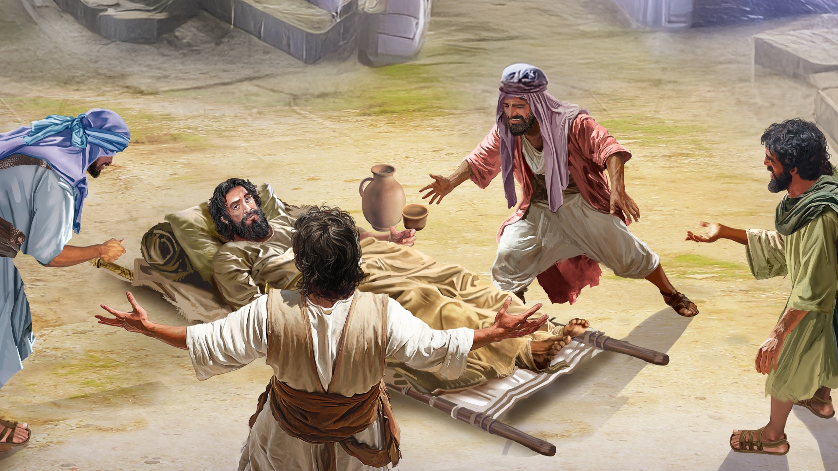
VERSO PARA MEMORIZAR
“Amai-vos cordialmente uns aos outros com amor fraternal, preferindo-vos em honra uns aos outros.” Romanos 12:10

Slide 30
Romanos 12:10
CANÇÃO DA ESCRITURA
Amem-se uns aos outros como irmãos,
Com amor fraternal e dando honra,
Preferindo uns aos outros.
Romanos, capítulo 12, verso 10.
(Repete)
"Romans 12:10" music by Rosie Smith, copyright © 2026 General Conference Corporation® of Seventh-day Adventists.

Slide 31
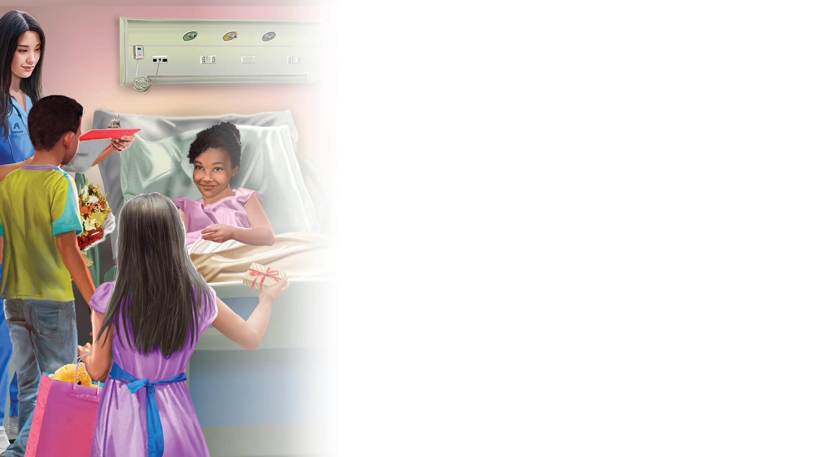
HISTÓRIA E DESAFIO MISSIONÁRIA

Slide 32

TRABALHO MANUAL

Slide 33
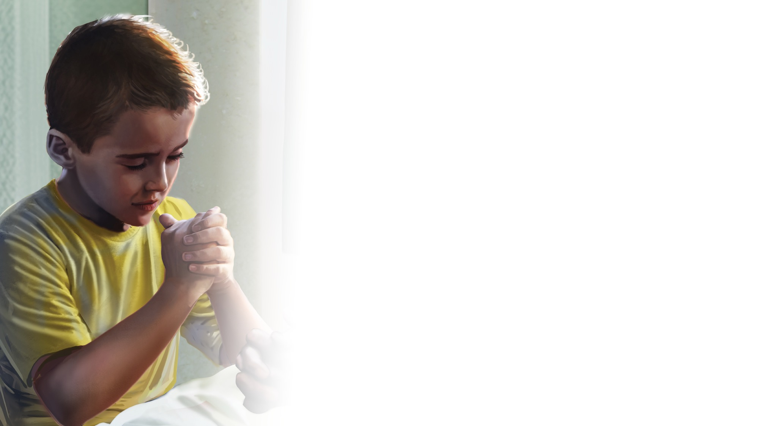
REVISÃO E COMPROMISSO

Slide 34
Que Deus te Guarde
DESPEDIDA
A Escola Sabatina terminou.
Adeus, amigo, por hoje acabou.
A Escola Sabatina terminou.
Adeus, amigo, por hoje acabou.
Que Deus te guarde e a mim também,
Que nos proteja e fique tudo bem.
Que Deus te guarde e a mim também,
Que nos proteja e fique tudo bem.
"God Be With You" by Rosie Smith, copyright © 2025 General Corporation® of Seventh-day Adventists.

Slide 35
ORAÇÃO

